Slide 1


IA - Reconnaissance de formes
Xavier EYL (IAMD)
Jonathan RETTERER(IAMD)
Ayoub M’HARZI(IAMD)

Slide 2
Plan
Présentation du sujet
Implémentation sur R
Perceptron
Résultats

Slide 3
Présentation du sujet
Implémenter l’algorithme de retro-propagation du gradient de l'erreur pour qu'un perceptron multicouches puisse reconnaître les chiffres sur une image représentée en pixels.
Sources fournies:
Train-images.gz (Représentation en pixels)
Train-labels.gz ( Chiffres correspondants)
Test-images.gz ( Fichier de test)

Slide 4

Implémentation sur R
Pourquoi R ?
⇒Logiciel gratuit à code source ouvert.
⇒Adapté au traitement des données et aux analyses statistiques
⇒Manipulation et calculs vectoriels et matriciels
⇒Réaliser le projet en utilisant un outil relié à l'approfondissement IAMD

Slide 5
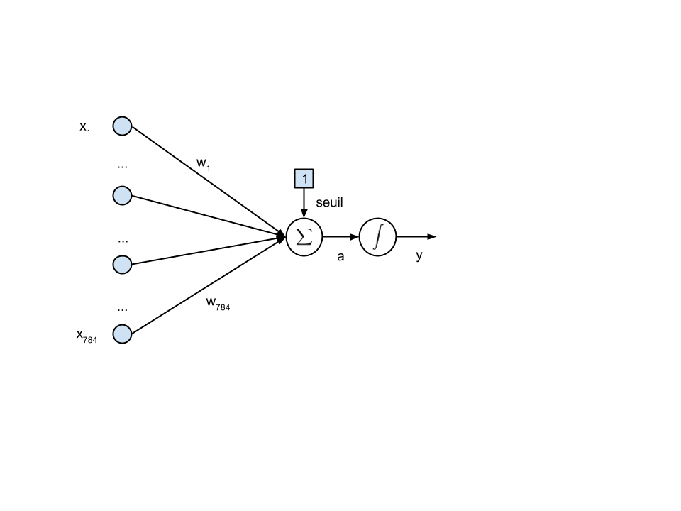


Modélisation d’un neurone

Slide 6
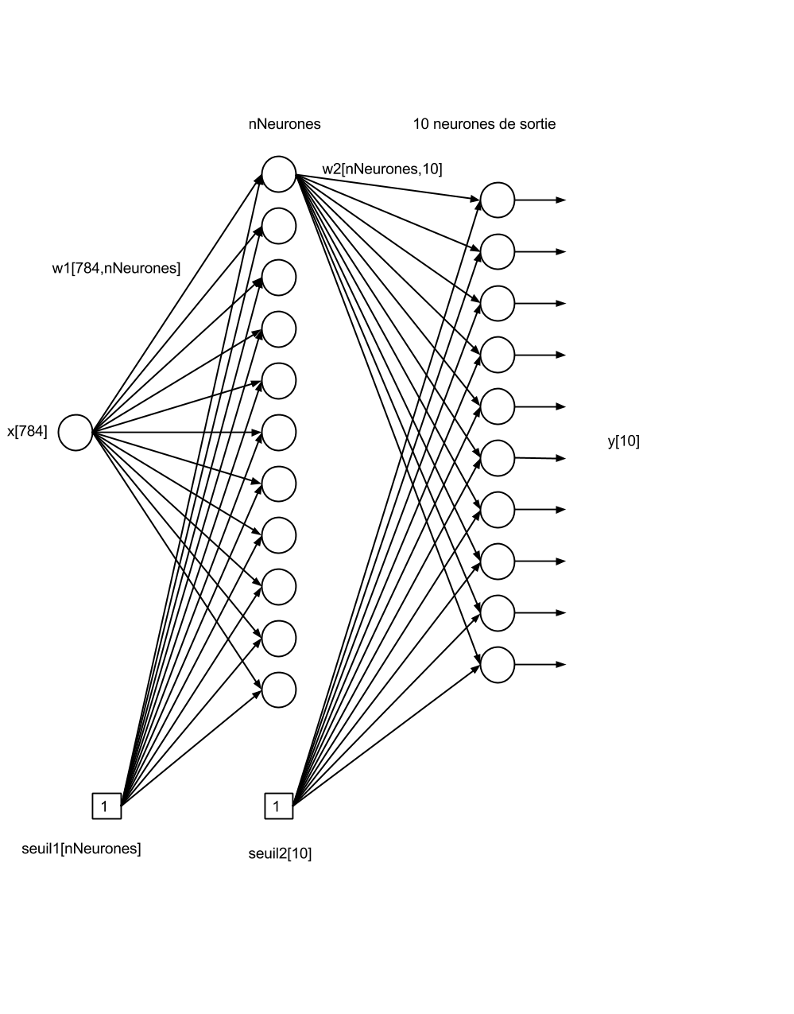
Perceptron
multicouches

Slide 7
Structure de données
#Normaliser entre 0 et 1 les valeurs des niveaux de gris de l’image en entrée
input <- (dataTrain[,1:784]) / 255;
#Initialiser les poids et le seuil avec des petites valeurs aléatoires
w1 <- matrix(,784,nNeurones);
for ( i in 1:nNeurones ) {
w1[,i] <- runif(784, -1, 1);
}
th1 <- runif(nNeurones, -1, 1);
#Calcul de la sortie pour chaque échantillon
x <- input[,j];
a1 <- colSums(w1 * x) - th1; a2 <- colSums(w2 * y1) - th2;
y1 <- 1 / (1 + exp(-a1)); y2 <- 1 / (1 + exp(-a2));
w2 <- matrix(,nNeurones,10);
for ( i in 1:10 ) {
w2[,i] <- runif((nNeurones), -1, 1);
}
th2 <- runif(10, -1, 1);

Slide 8

Descente du gradient de l’erreur
Couche de sortie :
Utilisation de la fonction sigmoïde et de l’erreur quadratique
Couche cachée
Utilisation de la fonction sigmoïde et de l’erreur quadratique

Slide 9
Démonstration
train(dataTrain = dataTrain,
labelTrain = labelTrain,
alpha = 0.25,
nIters = 500,
nSamples = 2000,
nNeurones = 4)
return : les matrices des poids et des seuils
test(dataTest = dataTest,
res = res,
labelTest = NULL)
return : le résulat , cad les labels en sortie, et le taux d’erreur

Slide 10
Résultat
#train sur les 10000 premières images
res1 <- train(images, labels, nIters = 100, nSamples = 10000, nNeurones = 11);
#test sur les 60000 images
res2 <- test(dataTest = images[0:60000,], res = res1, labelTest = labels[0:60000,]);
#Résultat res2$res
res2$stats [1] 0.8757167 -> 87,6% de bonnes prédictions
Soit 52543 nombres justes sur 60000

Slide 11
Conclusion
➧ Perceptron et Intelligence Artificielle:
- Traitement de problématiques comportant un grand nombre de données variables ne répondant pas à des modèles physiques connus.
- Comportement adaptative non programmé,et fonctionnent même en présence d'une information partielle ou d'une information brouillée.
➧ Domaines d’applications:
- Identification des numéros d’immatriculations pour l’envoie de PV ou d’amendes.
- Compréhension de la parole.

